Slide 1
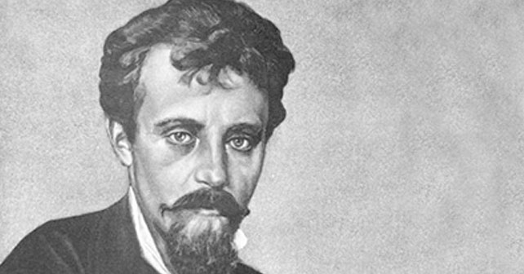
Лаза Лазаревић Ветар
Наставник: Слађана Лукић Бундало
Учесници: ученици одељења 2/13 (масери) и 2/14 (здравствени неговатељи) Медицинске школе „Београд“

Slide 2
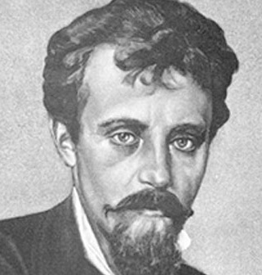
Наставна јединица: Лаза Лазаревић „Ветар“
Тип часа: обрада
Разред: други
Облик рада: фронтални, индивидуални
Методе рада: монолошка, дијалошка, аудио-визуелна, рад на тексту
Наставна средства: рачунар, мобилни телефон, телевизор
Корелација: стручни предмети, информатика, историја
Међупредметне компетенције: дигитална компетенција, естетичка компетенција
Циљ: ученици ће се упознати са животом и делом Лазе Лазаревића (уз посебни осврт на његов рад као лекара) и са психолошком приповетком као књижевном врстом.

Slide 3
Из прези-презентације: https://prezi.com/view/VPmEj435FunAbdnsK7Lk/

Slide 4
Активности наставника:
упућује ученике на доступан материјал (представа ЈДП-а на њиховом јутјуб каналу, предавање на РТС-планети);
израђује презентацију у апликацији прези, поставља питања и задатке;
модерира дискусију;
исправља и вреднује предате задатке.
Активности ученика:
читају и интерпретирају текст;
гледају представу и предавање на РТС;
проучавају презентацију;
износе своје ставове кроз дискусију;
одговарају на питања;
креативно приступају градиву и пишу своју верзију психолошке приповетке.

Slide 5
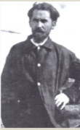
Исходи – Ученик:
познаје ауторе дела из обавезног школског програма и локализује их у контекст стваралачког опуса и књижевноисторијски контекст;
уочава и примерима аргументује основне поетичке, језичке, естетске и структурне особине књижевних дела из обавезне школске лектире;
анализира издвојене проблеме у књижевном делу и уме да их аргументује примарним текстом;
јасно структурира усмено или писмено излагање на дату тему из књижевности (повезује делове на одговарајући начин, разликује битно од небитног и држи се основне теме);
саставља једноставнији текст користећи се описом, приповедањем и излагањем (експозицијом).

Slide 6
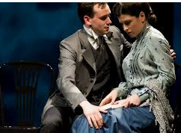
Ученицима је као увод у дело Лазе Лазаревића послужило заједничко гледање представе „Швабица”, коју је преко јутјуба приказало Југословенско драмско позориште. Будући да „Швабица” није у програму, ово је ваннаставна активност.
Будући да је ученицима ових усмерења у програму цела приповетка, а не одломак, упућени су на сајт Антологија српске књижевности, где могу пронаћи изабране приповетке Лазе Лазаревића и других класика српске књижевности.
Сви линкови и материјал постављени су у гугл учионици, која је служила као платформа за комуникацију са ученицима.
На почетку часа, ученици су погледали презентацију коју је припремио наставник: https://prezi.com/view/VPmEj435FunAbdnsK7Lk/
Највећи изазов у овом облику рада је омогућити да се ученицима не наметне наставникова интерпретација дела, већ да се одржи дијалошки метод при анализи. На заказаном часу на гугл учионици ученици су писали о свом утиску о приповеци, објашњавали своје схватање мотивације ликова и њихове карактеризације. У дискусији се издвојило као доминантно схватање да је основна тема приповетке однос Јанка и манипулативне мајке, па су добили задатак да одговоре на теме: „Јанко – човек без своје воље” или „Загонетка лика Јанкове мајке”.

Slide 8
Ученици су потом добили задатак да погледају час посвећен приповеци „Ветар“ на РТС Планета и на основу наше анализе у стриму и овог предавања одговоре на питања постављена у презентацији.
Анализи дела српског реализма придружен је креативан изазов за ученике. Ученици су добили задатак да стварају властита књижевна дела, инспирисани делима Глишића, Нушића, Домановића, Лазаревића и Војислава Илића. Њихово стваралаштво је објављено на платформи падлет https://padlet.com/medicinskeskolebiblioteka/ii60e2odr69us77x
Лазаревић је послужио ученицима као инспирација да се поиграју мотивацијом и излагањем Јанка, у облику прозе љубитеља дела (fanfiction): Како би гласио почетак приповетке да је Јанко свестан мајчине манипулативности? Такође, могли су написати властиту причу у којој би описали ситуацију када су вербалне и невербалне поруке биле супротстављене.

Slide 9
Вредновање
Ученицима се нарочито допала прези-презентација, асоцирала их је на мапе ума. Сматрају да ће лакше уочити шта је битно у наставној јединици.
Креативан изазов се показао за већину превише захтеван. Пошто је захтев био да се напише само један креативан рад инспирисан српским реалистима, већина се одлучила за Глишића (фолклорна фантастика – Предање из мог краја) или Војислава Илића (оригинална песма инспирисана мотивима природе или смрти). Но, неколико радова који су одговарали на ову тему били су врло занимљиви.

